Slide 1
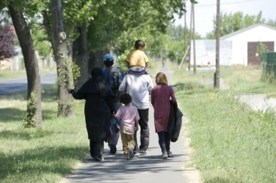
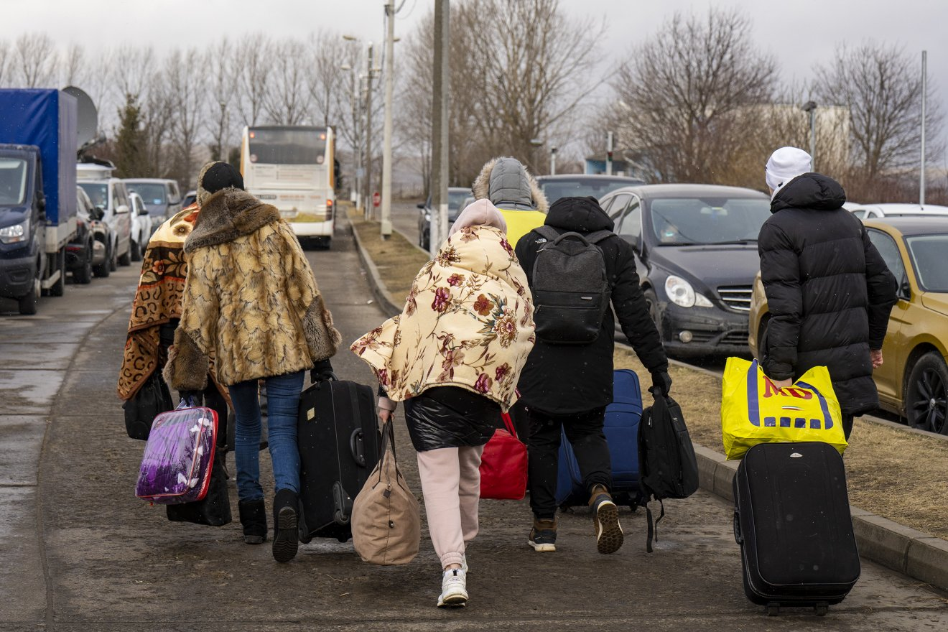
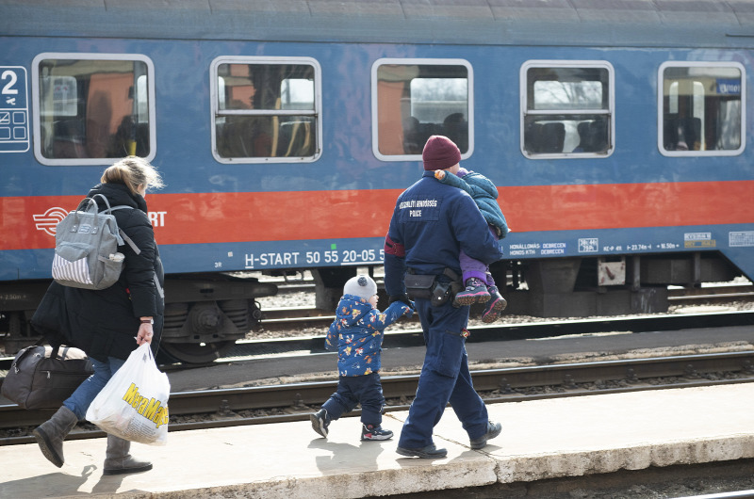
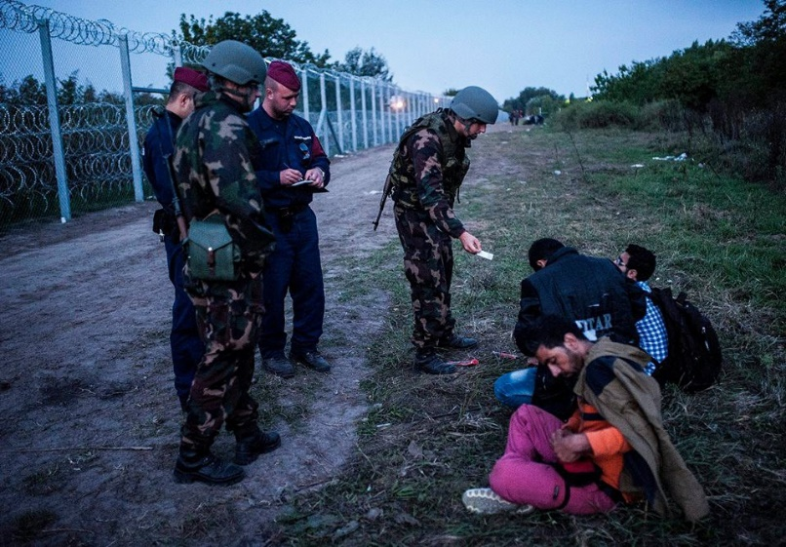
Migránsok és menekültek
Különbségek és hasonlóságok a
2015-ös és 2022-es menekültügyi válságok között
Kováts András
TKKI & Menedék

Slide 2
2015 vs. 2022
Más-e ez a menekülthullám, mint a 2015-ös, és ha igen, miben?
Miért viselkedik most másképp a kormány?
Jelentősen különbözik, de a kormány hozzáállása nem más
Jelentősen különbözik és a kormány hozzáállása is más
Nem különbözik, de a kormány hozzáállása mégis más
Másképp reagál-e a társadalom, mint 2015-ben?
Nem, most is ugyanolyan/hasonló folyamatok indultak be
Igen, más a szolidaritás mértéke és forrása/tartalma

Slide 3
Különbségek 2015 és 2022 között
Más a menekülés dinamikája (közvetlenül a konfliktuszónából vs. tranzitálva)
Diffúz és összetett a menekülők jogi státusa, tűnékeny, és ellentmondásos a kép
Más a menekülők összetétele (etnikailag homogén vs. heterogén)
Más szocio-demográfiai összetétel (gyerekek/nők/férfiak aránya, osztályhelyzet, ezek idővel változhatnak)
Van jól azonosítható és morálisan értékelhető konfliktus (menekülést kiváltó ok)
Etnikai/kulturális (osztályhelyzetbeli) közelség

Slide 4
A segítségnyújtás dinamikája
Átfogóbb, univerzálisabb társadalmi támogatottság 2022-ben mint 2015-ben (közös ügy, vs. politikai állásfoglalás/protest)
Gyorsabb állami reagálás, a társadalmi együttműködés keresése
Szakmai és karitatív szervezetek gyorsabb, profibb mobilizációja (2015-ös tanulságok, rutin)
A civil szervezetek és önkéntes mozgalmak frusztrációja („nem segít az állam”, ki vagyunk hagyva)
A média elbizonytalanodása (iránymutatás hiánya a kormányzati oldalon, a „rossz kormány” és „rossz társadalom” képének anakronisztikussága az ellenzékin)

Slide 5
Mire számítunk? Lehetséges jövőbeli forgatókönyvek
Elhúzódó konfliktus és elhúzódó menekültügyi válság
A tranzitálás lelassulása, a hosszabb távra érkezők számának növekedése
A segítségnyújtás további intézményesülése, a segített menekülők klaszteresedése – szegmentált integráció
Helyi túlterheltség, feszültségek a szociális, egészségügyi és oktatási intézményrendszerekben
„Szétfejlődő” társadalmi észlelés: „jó” és „rossz” menekülők, etnikai versengés az erőforrásokért
Az empátia és a segítségnyújtás „kifáradása”, az önkéntesség formáinak átalakulása

Slide 6
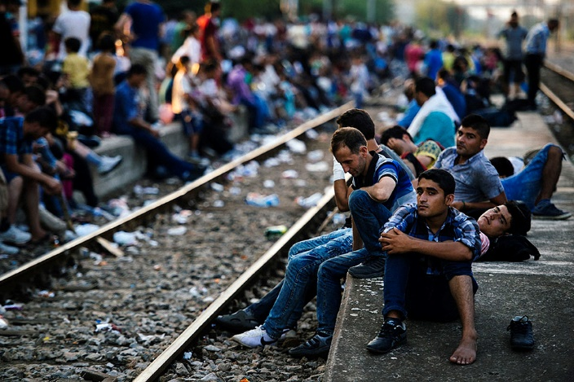
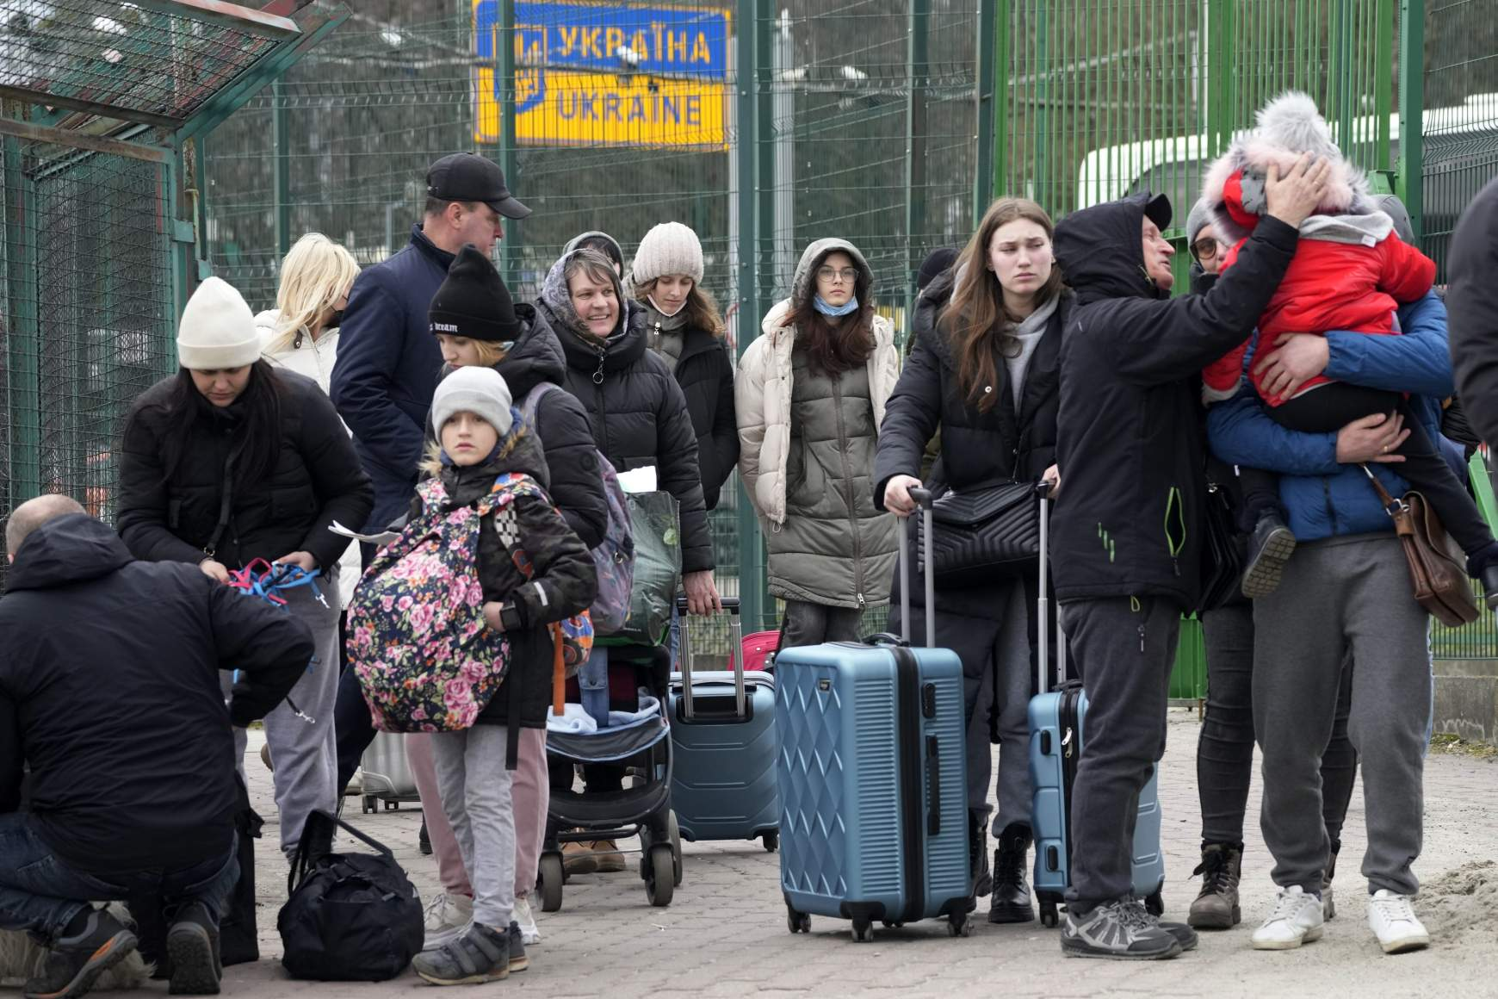
Köszönöm a figyelmet!

